Slide 1

▶ YouTube トレンド ランキング
2026年09月30日 · 急上昇 TOP 10 発表

Slide 2

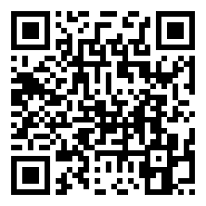
#10
【MV】怠。 / ILLGATOR
📺 Paradox Live 公式チャンネル
👁 231,056 👍 14,434 💬 761
⏱ 3:04 · 📅 公開11時間前
https://www.youtube.com/watch?v=FvRaYwGW0k4
💡 公開11時間で急上昇入り！ 10万再生突破の話題作 いいね率6.2%と視聴者の支持が非常に高い

Slide 3

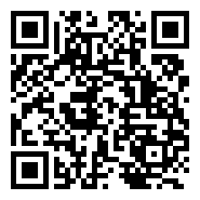
#9
加藤純一の妹に運転を教える ダイジェスト【2026/09/28】
📺 加藤純一ロードショー
👁 429,194 👍 3,545 💬 381
⏱ 1:49:23 · 📅 公開15時間前
https://www.youtube.com/watch?v=LZMrGVAw1S0
💡 公開15時間で急上昇入り！ 10万再生突破の話題作

Slide 4

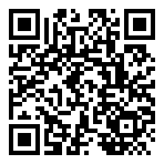
#8
【ファイナル予告】映画『BYE BYE LOVE 探偵はBARにいる』｜12月25日(金)公開｜主題歌：サカナクション「グッドバイ」
📺 東映映画チャンネル
👁 18,352 👍 233 💬 16
⏱ 1:16 · 📅 公開1時間前
https://www.youtube.com/watch?v=2Ki99METmv0
💡 公開1時間で急上昇入り！ 急上昇中の新興コンテンツ

Slide 5

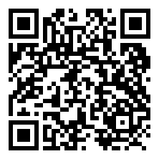
#7
Aiobahn +81 feat. DEMONDICE - DEMON'S SHOT (Official MV) [Theme for PUKEY GODDESS SHOT TRICK]
📺 Aiobahn
👁 492,843 👍 50,350 💬 1,089
⏱ 4:22 · 📅 公開8時間前
https://www.youtube.com/watch?v=OWDcn7hl16A
💡 公開8時間で急上昇入り！ 10万再生突破の話題作 いいね率10.2%と視聴者の支持が非常に高い

Slide 6

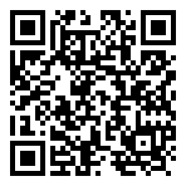
#6
LF進化前アヌビス1体でゼウス・ディオス降臨を完全攻略する配信。【パズドラ】
📺 ゆうこる/Yuukoru
👁 1,230,920 👍 4,443 💬 7
⏱ 6:44:29 · 📅 公開2時間前
https://www.youtube.com/watch?v=lhKDhDiFXgQ
💡 公開2時間で急上昇入り！ 100万再生超の大ヒット

Slide 7

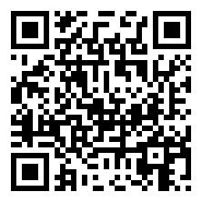
#5
『ママがもうこの世界にいなくても 私の命の日記』予告【10月2日(金)公開】
📺 川口春奈オフィシャル はーちゃんねる
👁 97,310 👍 1,031 💬 40
⏱ 1:00 · 📅 公開12時間前
https://www.youtube.com/watch?v=DTEGZrVSWQY
💡 公開12時間で急上昇入り！ 急上昇中の新興コンテンツ

Slide 8

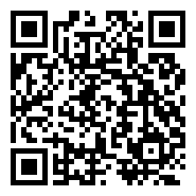
#4
Kyohan
📺 Mrs. GREEN APPLE - Topic
👁 576,704 👍 14,802 💬 642
⏱ 3:52 · 📅 公開32時間前
https://www.youtube.com/watch?v=nKl2Xqw5t4Q
💡 公開1日で急上昇 50万再生の注目コンテンツ いいね率2.6%と好評価

Slide 9

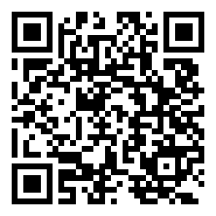
#3
【ドラゴンボールZ ドッカンバトル】GLOBAL DOKKAN CAMPAIGN 2026 第3弾 記念生放送
📺 Bandai Namco Entertainment
👁 748,464 👍 0 💬 0
⏱ 1:33:10 · 📅 公開10時間前
https://www.youtube.com/watch?v=4VbzX61uldE
💡 公開10時間で急上昇入り！ 50万再生の注目コンテンツ

Slide 10

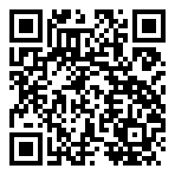
#2
「ダウンタイム」特別予告「共闘」編 - Netflix
📺 Netflix Japan
👁 12,572 👍 55 💬 3
⏱ 0:44 · 📅 公開-1時間前
https://www.youtube.com/watch?v=bX1lt9yF_3s
💡 公開-1時間で急上昇入り！ 急上昇中の新興コンテンツ

Slide 11

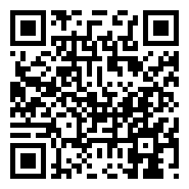
🏆 NO. 1 🏆
LiSA『ソフィリア』MUSiC CLiP (映画『マッチング TRUE LOVE』主題歌)
👁 287,016 👍 20,870 💬 1,460 ⏱ 5:29 📅 公開8時間前
💡 公開8時間で急上昇入り！ 10万再生突破の話題作 いいね率7.3%と視聴者の支持が非常に高い
https://www.youtube.com/watch?v=Z9NWm-Ycy2Q

Slide 12

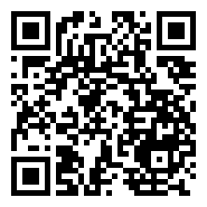





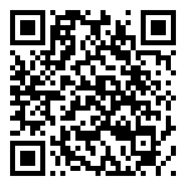

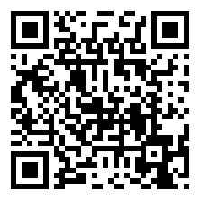
🎬 エンタメ 人気動画 TOP 5
#1
Yaprak Dökümü Canlı Yayın
📺 Yaprak Dökümü 👁 83,364,815 👍 37,529 ⏱ 不明 📅 2025-02-24
https://www.youtube.com/watch?v=crwxJBQKWj4
#2
いや勝つんかいw #おもしろ #エンタメ #ネタ #バズれ #shorts
📺 やっさん2 👁 19,165,289 👍 157,698 ⏱ 0:10 📅 2025-08-09
https://www.youtube.com/watch?v=fBQOV3jiST0
#3
クビの真相は？【GOKKO】【ごっこ倶楽部】【企業研究】【エンタメ業界】【IT業界】…
📺 ごっこ倶楽部の楽屋 👁 12,786,177 👍 170,238 ⏱ 1:28 📅 2025-04-14
https://www.youtube.com/watch?v=i5TSvrhVH94
#4
Фильм можно смотреть вечно! Сериал стал ле…
📺 Коллекция хорошего кино 👁 12,450,183 👍 9,875 ⏱ 不明 📅 2025-10-16
https://www.youtube.com/watch?v=Uh-K3yY-eHA
#5
Avrupa Yakası Bölümler 7/24 #canlıyayın
📺 Avrupa Yakası 👁 11,819,608 👍 7,745 ⏱ 不明 📅 2025-10-30
https://www.youtube.com/watch?v=NGsjOrzwjZk

Slide 13







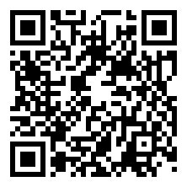


🎮 ゲーム 人気動画 TOP 5
#1
見たことの無い落ち方をする配信者#葉 #ゲーム実況 #切り抜き #onlyup
📺 葉ちゅべ 👁 23,324,707 👍 411,555 ⏱ 0:38 📅 2023-07-07
https://www.youtube.com/watch?v=0cjKg-Z3xak
#2
感動のダブルスイカ‼️ #スイカゲーム #ゲーム実況 #サワヤンゲームズ
📺 にこみチャンネル 👁 20,479,816 👍 362,037 ⏱ 0:59 📅 2023-12-22
https://www.youtube.com/watch?v=mhCy0IgobIw
#3
全部ひっかかる人【しょぼんのアクション3D】 #ゲーム実況
📺 タン 👁 19,850,498 👍 389,561 ⏱ 1:00 📅 2023-09-28
https://www.youtube.com/watch?v=XGbduoPa_-0
#4
ロシア人を質問責めしたら反応がカワイイwwwww【Liar’s Bar/ライアーズバ…
📺 ゼロ / ZERO 👁 18,664,612 👍 545,916 ⏱ 0:44 📅 2024-12-11
https://www.youtube.com/watch?v=k3pCB0OwN10
#5
息子の扱いが酷すぎる男。#ゲーム実況 #shorts
📺 ぱんお。 👁 17,997,245 👍 249,682 ⏱ 0:58 📅 2026-03-12
https://www.youtube.com/watch?v=ffE0CxNxrII

Slide 14







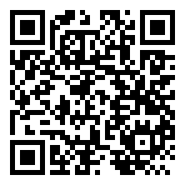


✨ アニメ 人気動画 TOP 5
#1
YOASOBI「勇者」 Official Music Video／TVアニメ『葬送の…
📺 YOASOBI 👁 225,362,679 👍 1,235,607 ⏱ 3:24 📅 2023-09-29
https://www.youtube.com/watch?v=OIBODIPC_8Y
#2
TVアニメ『呪術廻戦』第2期「渋谷事変」ノンクレジットOPムービー／OPテーマ：Ki…
📺 TOHO animation チャンネル 👁 167,335,435 👍 0 ⏱ 1:31 📅 2023-09-01
https://www.youtube.com/watch?v=5yb2N3pnztU
#3
TVアニメ『呪術廻戦』第2期「懐玉・玉折」ノンクレジットOPムービー／OPテーマ：キ…
📺 TOHO animation チャンネル 👁 152,334,721 👍 0 ⏱ 1:31 📅 2023-07-07
https://www.youtube.com/watch?v=gcgKUcJKxIs
#4
TVアニメ「マッシュル-MASHLE-」第2期ノンクレジットOPムービー｜Creep…
📺 アニプレックス チャンネル 👁 134,219,297 👍 1,358,748 ⏱ 1:31 📅 2024-01-07
https://www.youtube.com/watch?v=210R0ozmLwg
#5
Mrs. GREEN APPLE「ライラック」MV - TVアニメ『忘却バッテリー』…
📺 Mrs. GREEN APPLE 👁 58,706,051 👍 184,782 ⏱ 4:53 📅 2024-07-04
https://www.youtube.com/watch?v=-NFhRWhkp7I

Slide 15







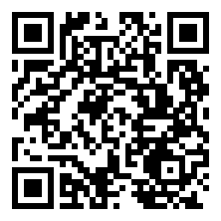


🍿 映画 人気動画 TOP 5
#1
ってるワイフ#film #映画レビュー #映画紹介 #映画 #映画解説 #ドラマ #…
📺 slin映画館 👁 7,386,036 👍 106,408 ⏱ 2:59 📅 2025-06-30
https://www.youtube.com/watch?v=myP46pO9xsU
#2
シンクロ率100％だった映画『Michael』の裏側
📺 フィルムチェーン 👁 7,193,892 👍 108,359 ⏱ 0:56 📅 2026-05-18
https://www.youtube.com/watch?v=lyZZdUUM_GM
#3
歌舞伎町タワーの日本一高い映画館「109シネマズプレミアム新宿」を正直レビュー！
📺 正直レビュー 🍰🍛 👁 6,958,120 👍 120,720 ⏱ 1:00 📅 2025-03-15
https://www.youtube.com/watch?v=2a1YM7MCXng
#4
フロント・オブ・ザ・クラス#映画紹介 #映画解説 #映画レビュー #映画 #film…
📺 slin映画館 👁 4,299,359 👍 89,156 ⏱ 3:00 📅 2025-06-20
https://www.youtube.com/watch?v=-gJhW-zRyz8
#5
市川團十郎が語る映画「国宝」の率直な感想と歌舞伎への想い
📺 KABUKU. / 市川團十郎。 👁 3,789,338 👍 47,072 ⏱ 17:48 📅 2025-07-12
https://www.youtube.com/watch?v=OhHzzl4Z6qU

